Slide 1
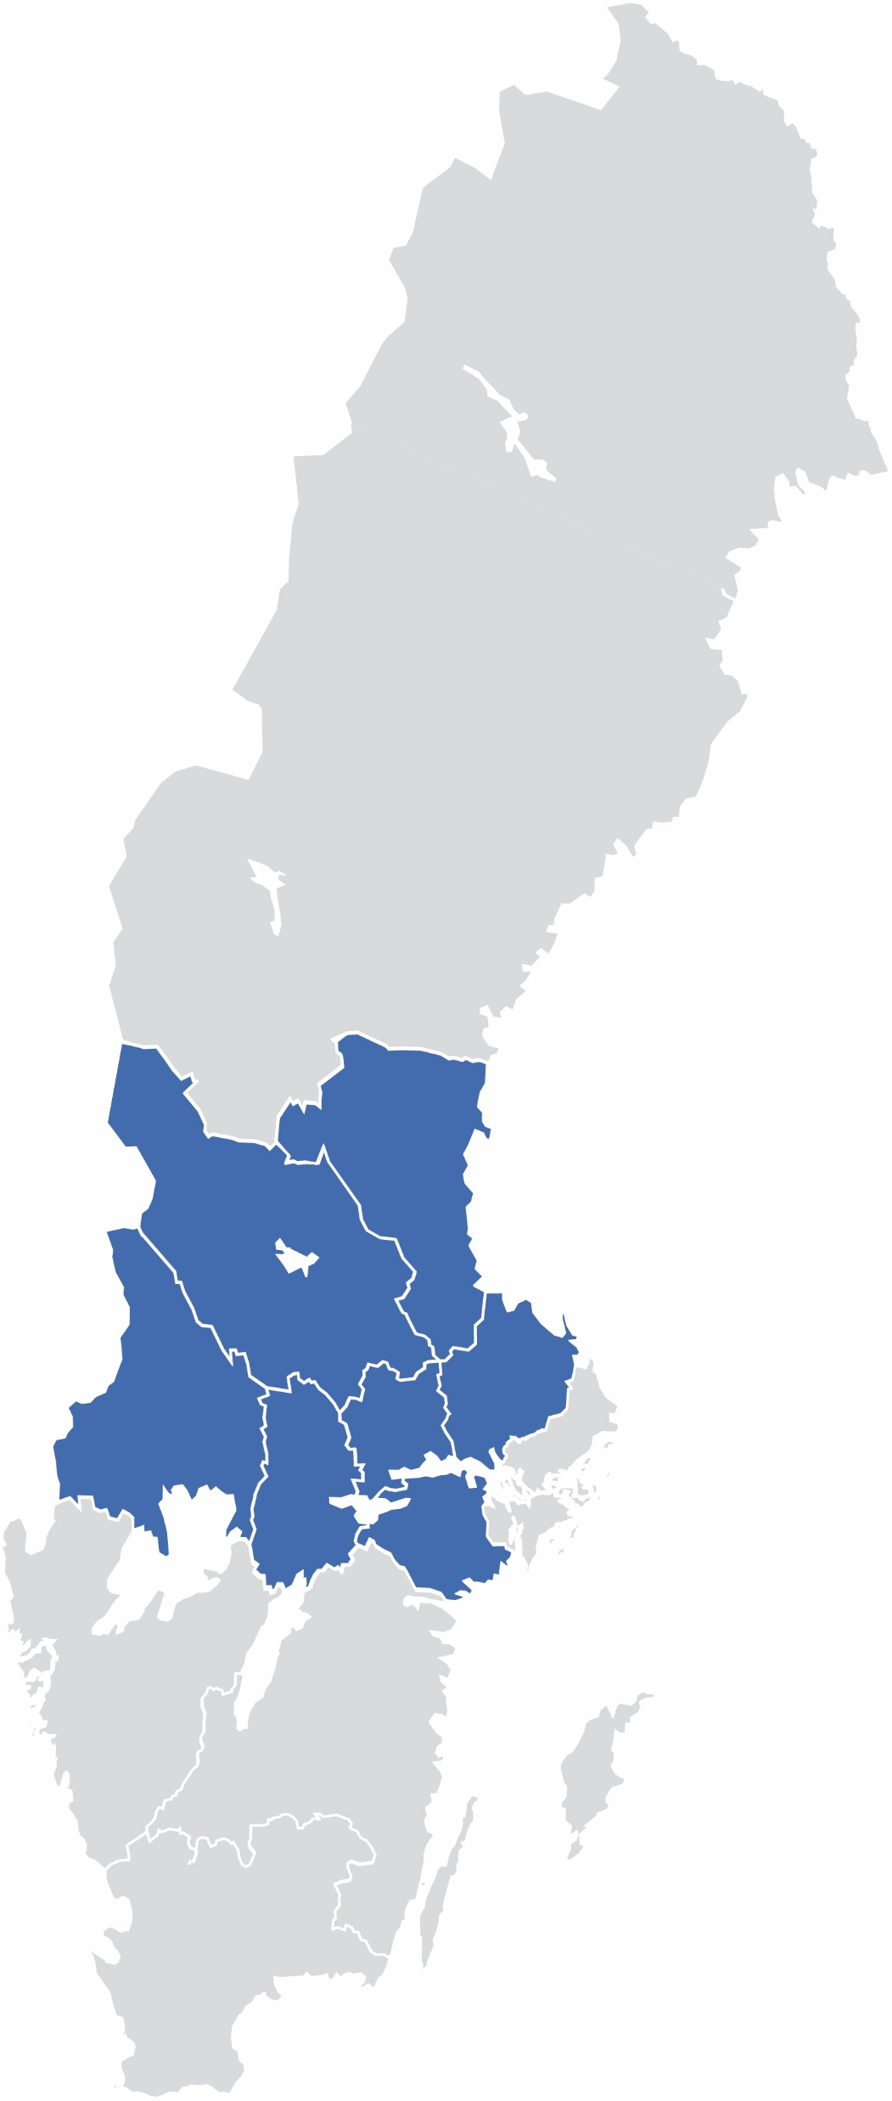

Nationellt system för kunskapsstyrning hälso- och sjukvård
NN
Sjukvårdsregion Mellansverige/Region Xx
Notes:
Presentations- och introduktionsmaterial som exempelvis kan användas som komplement till uppdragsbeskrivning för ledamöter i ett sjukvårdsregionalt programområde (RPO) och en sjukvårdsregional samverkansgrupp (RSG).
Gör gärna ett urval bland bilderna och anpassa bildspelet till målgruppen.

Slide 2
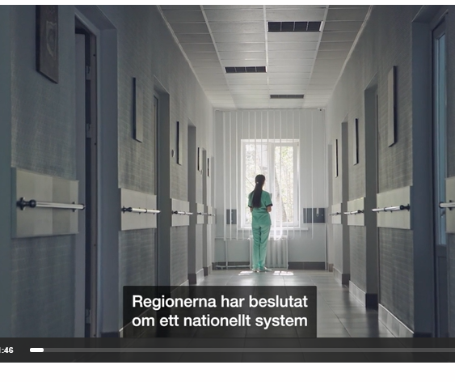
Film från nationellt system för kunskapsstyrning
Om kunskapsstyrning (kunskapsstyrningvard.se)

Slide 3
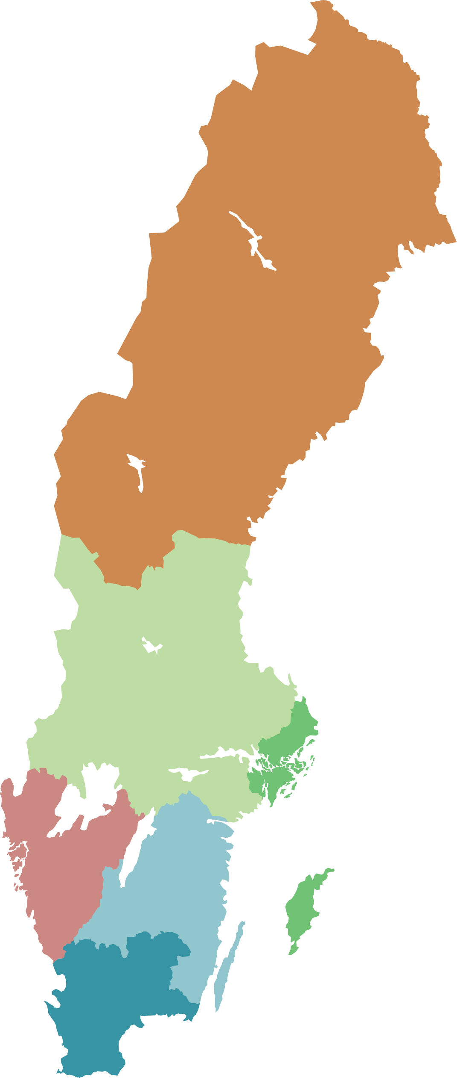
Näst störst av landets sex sjukvårdsregioner
Norra sjukvårdsregionen
Sjukvårdsregion Mellansverige
Sjukvårdsregion Stockholm Gotland
Sydöstra sjukvårdsregionen
Västra sjukvårdsregionen
Södra sjukvårdsregionen

Slide 4
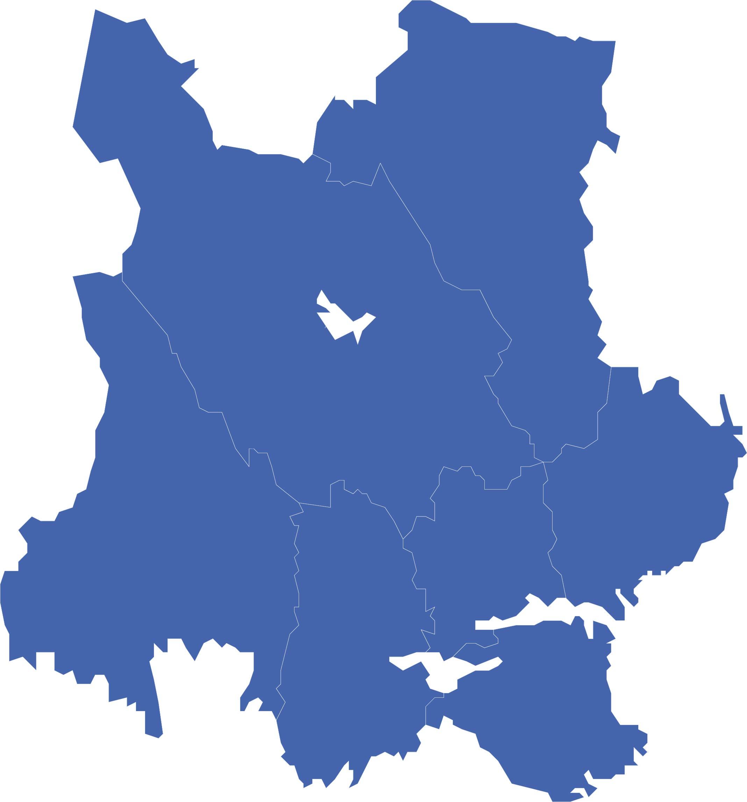
2,15 miljoner invånare i sju regioner och totalt 80 kommuner
Region Dalarna
Region Gävleborg
Region Sörmland
Region Värmland
Region Västmanland
Region Uppsala
Region Örebro län

Slide 5
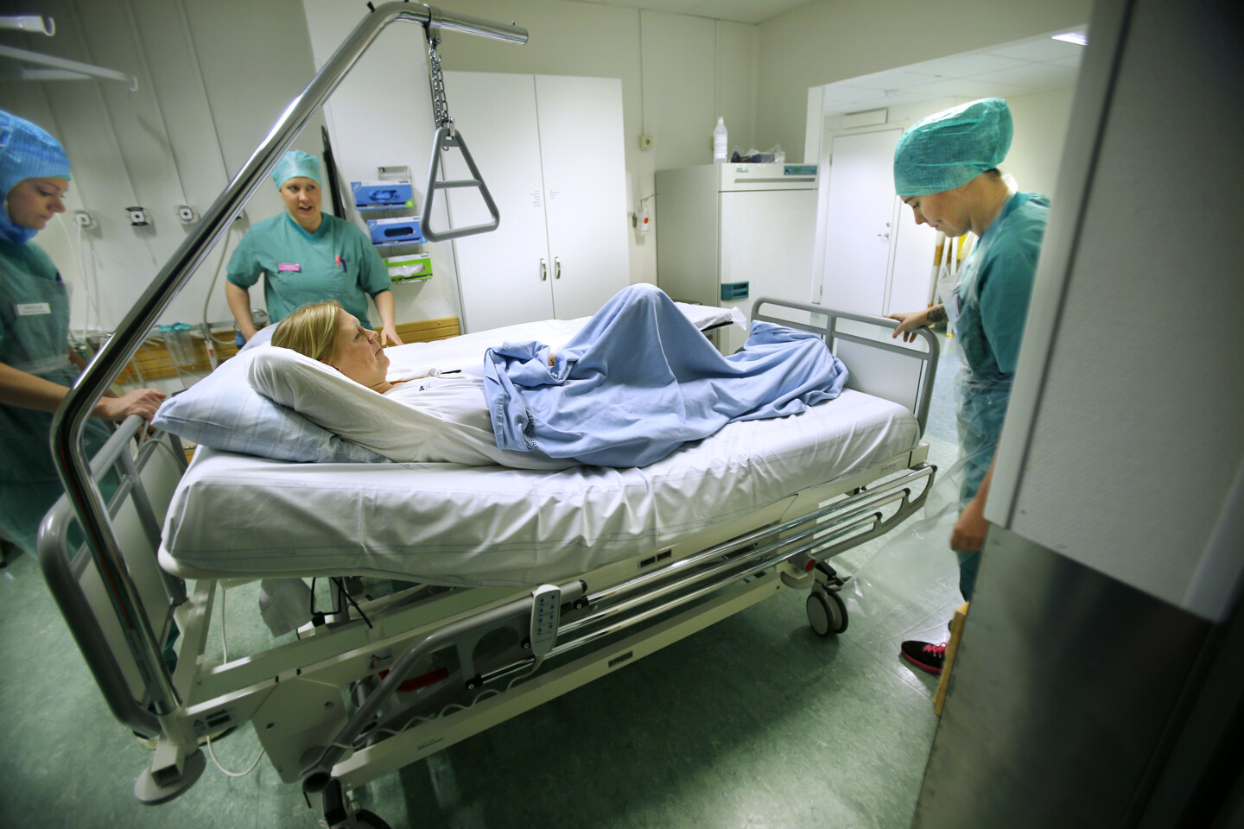
Övergripande mål för samverkan:
Att erbjuda invånarna i Sjukvårdsregion Mellansverige en jämlik hälso- och sjukvård av god kvalitet.
2 universitetssjukhus, 5 länssjukhus, 18 länsdelssjukhus, 250 vård- och hälsocentraler, 3 ambulanshelikoptrar

Slide 6
Varför gör vi detta?
Patientföreningar
Standardiserade vårdförlopp
“Man kan ha otur att få en sjukdom och att bo i fel del av landet. Det kan jag som patient inte godta. Man ska ha rätt till jämlik vård.”
Föreskrifter
Kvalitetsregister
SKR
Behandlings-rekommendationer
Kloka listor
Nationella riktlinjer
NSK
Vårdprogram
PM
Läkemedelsverket
Läkemedelsindustri
Ove Puisto, patientföreträdare i nationell arbetsgrupp för personcentrerat och sammanhållet vårdförlopp stroke och TIA
Kunskapsöversikter
Försäkringsmedicinskt beslutstöd
Specialistföreningar
Vetenskapliga tidskrifter
SBU
Socialstyrelsen
TLV
Programråd
Cancercentrum
Notes:
Främst handlar det om att det ska bli bra för personen som behöver vård.
Fokus i systemet är att skapa en sammanhållen struktur för kunskapsstyrning och stödja ett lärande arbetssätt i svensk hälso- och sjukvård.
Sedan tidigare finns många kunskapsstöd till exempel nationella riktlinjer, vårdprogram och många webbsidor.
Trots det är vården i dagsläget ojämlik. Och vem du är eller vart du bor påverkar kvaliteten på vården du får.
Alla patienter och vårdgivare ska kunna lita på att bästa tillgängliga kunskap alltid används.
Ett gemensamt system och arbetssätt för att arbeta evidensbaserat bidrar också till att samhällets resurser används på bästa sätt.

Slide 7
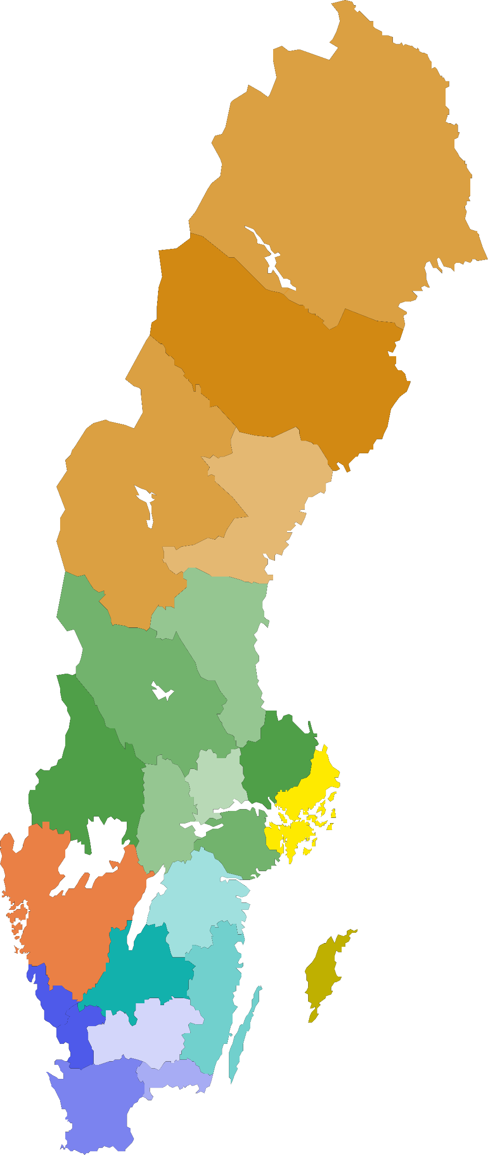
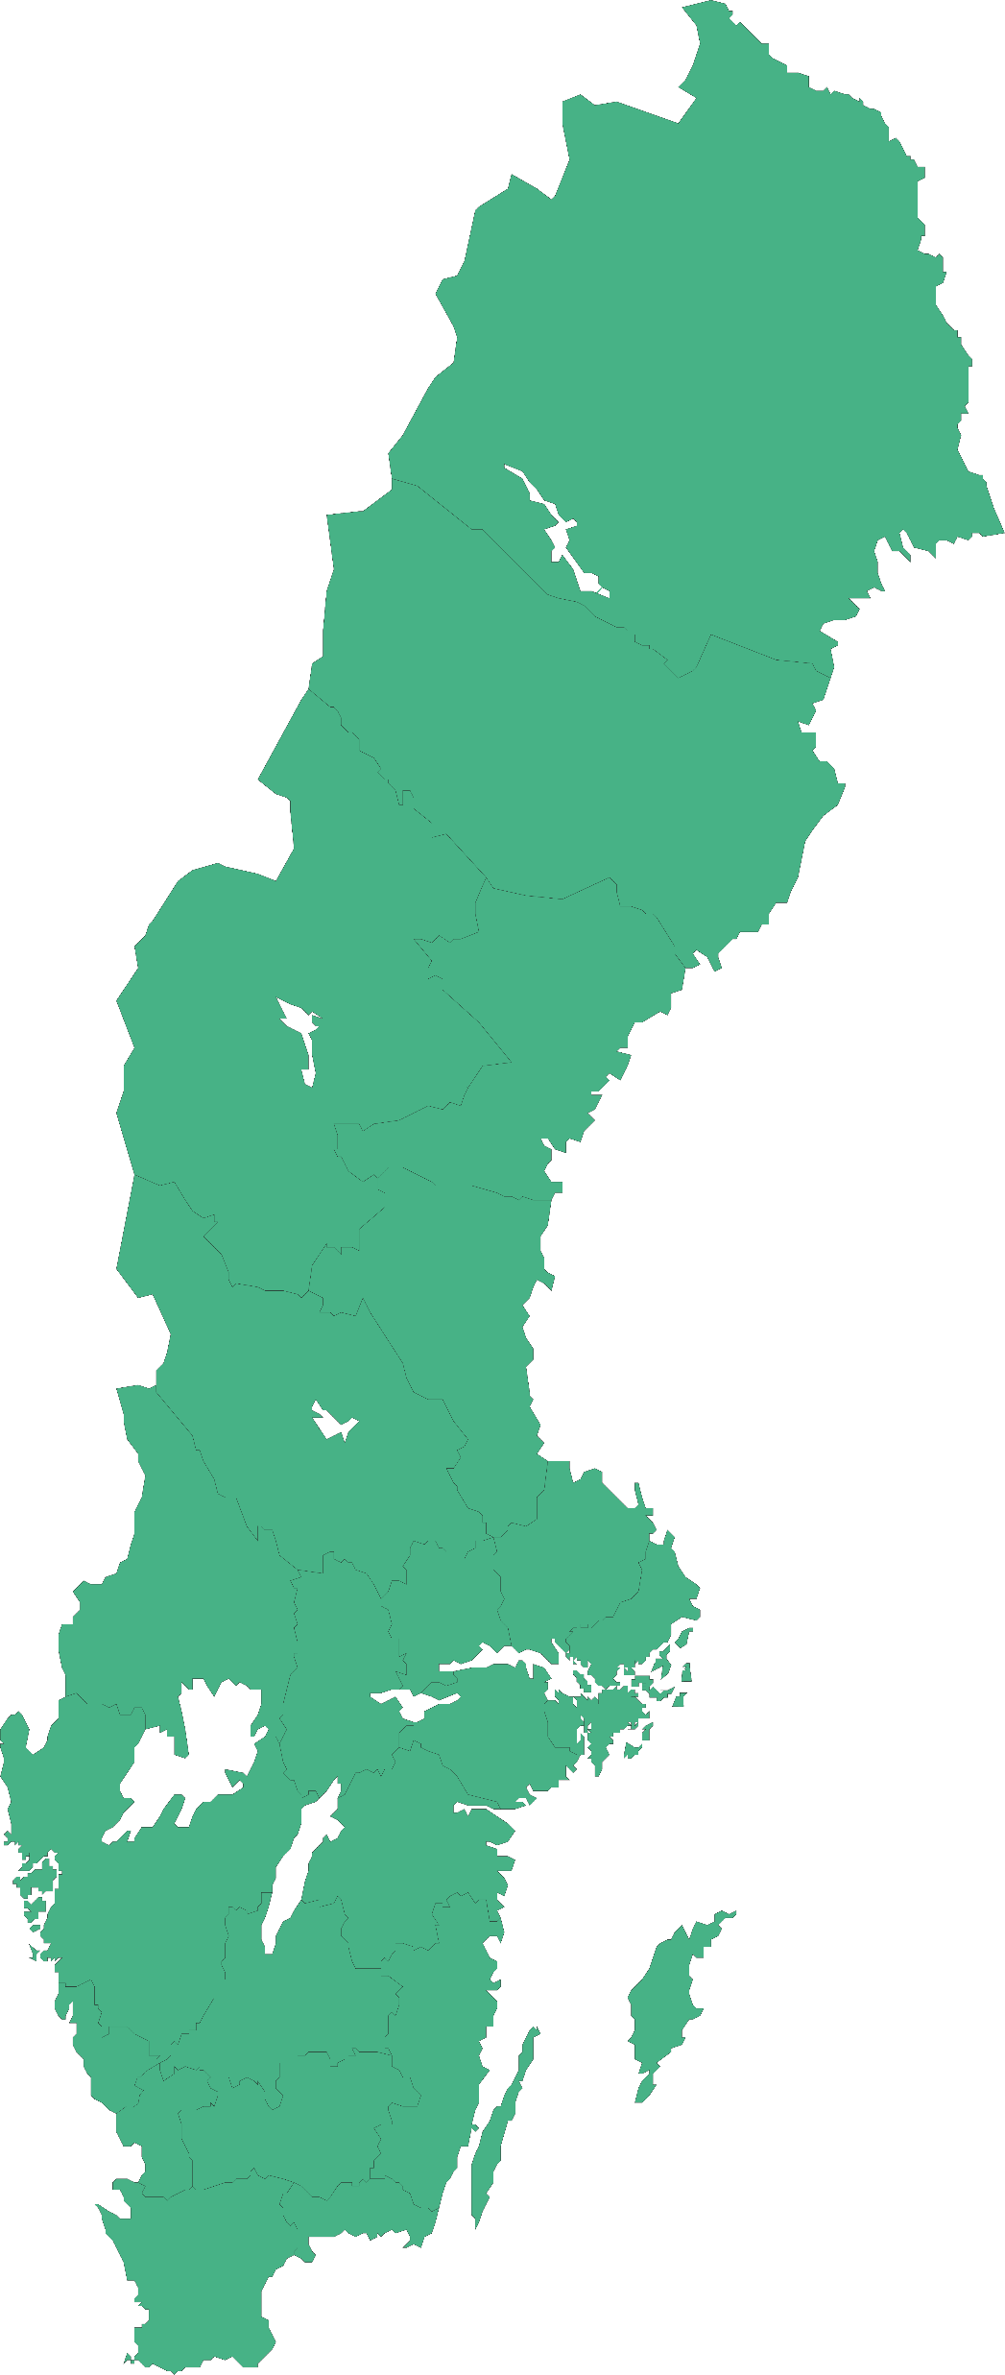
Skillnad mot tidigare?
Norra sjukvårdsregionen
1 x kunskapsstöd
Multiprofessionellt
Kvalitetssäkrat – bred remisshantering
Konsekvensbeskrivning
Patientens process
21 x kunskapsstöd
Professioner var för sig
Professionsperspektiv
Sjukvårdsregion Mellansverige
Sjukvårdsregion Stockholm Gotland
Västra sjukvårdsregionen
Sydöstra sjukvårdsregionen
Södra sjukvårdsregionen
Notes:
21 regioner som bemannade grupperingar för att ta fram kunskapsstöd, ofta professionsspecifika men utan patientföreträdare, del av ett förlopp
Istället nationell samverkan med en gruppering som tar fram beslutsstöd, utifrån patientens behov och resa inkluderande flera professioners perspektiv
Resurseffektivt

Slide 8
NPO – Nationella programområden
Nationell nivå
Tar fram
RPO – Sjukvårdsregionala programområden
Sjukvårds-
regional
nivå
Samverkar
LPO – Lokala programområden
Lokal nivå
Inför
Notes:
Det finns tre tydliga nivåer för kunskapsstyrningen.
Arbetet kräver att vi har en sjukvårdsregional och lokal organisation som stödjer den nationella strukturen.
Sjukvårdsregionen speglar det nationella systemet för kunskapsstyrning och är bryggan (den smala midjan) mellan den nationella och den lokala nivån.
Samordna sjukvårdsregional nivå, för att stödja nationellt arbete och underlätta lokal implementering genom sjukvårdsregionala
Programområden (RPO)
Samverkansgrupper (RSG)
Samordnare med ansvar för värdskapet
Beredningsgrupp för SKS med ansvar för ärendehantering
Kunskapsstyrningsgruppen med representant från varje region ser till att sjukvårdsregionens uppdrag uppfylls.

Slide 9

Målbild – kunskapsstyrning i praktiken
Vi använder den bästa tillgängliga kunskap som finns i varje möte
Mötet följs upp och analyseras både på individnivå och gruppnivå
Ny kunskap kan snabbt omsättas
Identifiera och prioritera tillsammans med patienten
Det är enkelt att jobba kunskapsbaserat

Slide 10
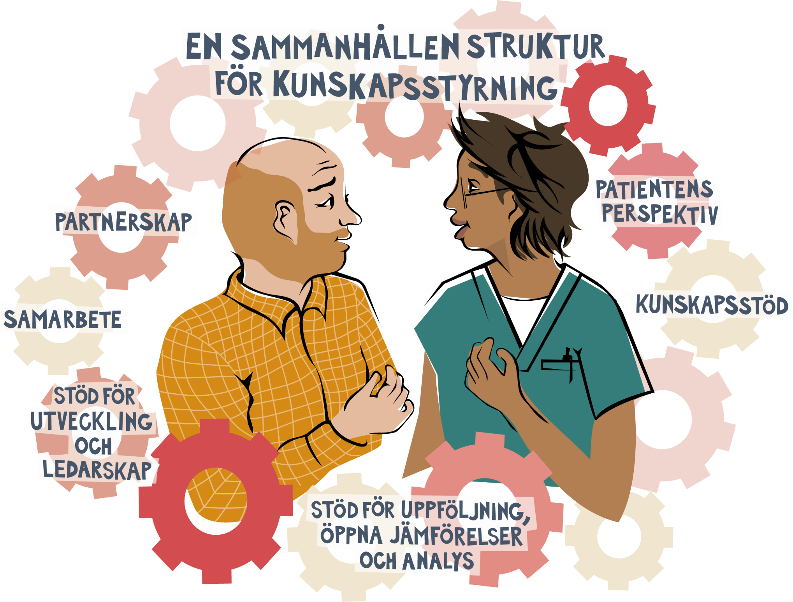
Notes:
Sveriges regioner har sedan 2018 ett gemensamt system för kunskapsstyrning. Genom att utveckla arbetssätt i samarbete krokar regioner arm med varandra, med kommuner, patient- och professionsföreningar, nationella myndigheter och forskarsamhället. Samarbetet tydliggör också vårdens och patientens gemensamma utvecklingsarbete för att skapa rätt vård och behandling för varje enskild individ. Kunskapsstyrning är ett verktyg som används för att göra en bra vård ännu bättre. Målet med kunskapsstyrning är att alltid använda bästa tillgängliga kunskap.

Slide 11
Sjukvårdsregionalt värdskap för nationella programområden
NATIONELLA PROGRAMOMRÅDEN
Akut vård
Barns och ungdomars hälsa
Cancersjukdomar (RCC i samverkan)
Vilande värdskap Norra
Endokrina sjukdomar
Hjärt- och kärlsjukdomar
Hud- och könssjukdomar
Infektionssjukdomar
Kvinnosjukdomar och förlossning
Kirurgi och plastikkirurgi
Levnadsvanor
Lung- och allergisjukdomar
Nervsystemets sjukdomar
Njur- och urinvägssjukdomar
Mag- och tarmsjukdomar
Medicinsk diagnostik
Perioperativ vård, intensivvård och transplantation
Psykisk hälsa
Rehabilitering, habilitering och försäkringsmedicin
Reumatiska sjukdomar
Rörelseorganens sjukdomar
Sällsynta sjukdomar
Tandvård
Äldres hälsa och palliativ vård
Ögonsjukdomar
Öron-, näs- och halssjukdomar
Nationella primärvårdsrådet
Sjukvårdsregionala värdskap
Norra
Stockholm Gotland
Sydöstra
Södra
Mellansverige
Västra
SKR/Vilande värdskap
Notes:
Värdskapet för NPO är fördelat mellan sjukvårdsregionerna. Värdskapet innebär att förse NPO med stödresurser som processledare, kompetens och utvecklingskraft. I vissa fall ligger värdskapet på SKR.
Sjukvårdsregion Mellansverige har värdskap för inringade NPO.
Värdskap för NPO perioperativ vård, intensivvård och transplantation ej utsett än.

Slide 12
NATIONELLA SAMVERKANSGRUPPER
Data och analys
Forskning och Life Science
Läkemedel och medicinteknik
Metoder för kunskapsstöd
Patientsäkerhet
Strukturerad vårdinformation
Stöd för utveckling
Vid behov kan ytterligare samverkansgrupper inrättas, till exempel för tillfälliga satsningar

Slide 13

Värdskap för Sjukvårdsregion Mellansverige
Akut vård
Hjärt- och kärlsjukdomar
Äldres hälsa och palliativ vård
Öron-, näs- och halssjukdomar

Slide 14
Nationella Programområden (NPO) Respektive NPO speglar hela vårdkedjan: prevention, primärvård, specialistvård, rehabilitering, omvårdnad etc.
Akut vård | Barns och ungdomars hälsa | Cancersjukdomar (RCC i Samverkan) | Endokrina sjukdomar | Hjärt- och kärlsjukdomar | Hud- och könssjukdomar | Infektionssjukdomar | Kirurgi och plastikkirurgi | Kvinnosjukdomar och förlossning | Levnadsvanor | Lung- och allergisjukdomar |  | Nervsystemets sjukdomar Njur- och urinvägssjukdomar | Mag- och tarmsjukdomar | Medicinsk diagnostik | Perioperativ vård, intensivvård och transplantation |  | Psykisk hälsa Rehabilitering, habilitering och försäkringsmedicin | Reumatiska sjukdomar | Rörelseorganens sjukdomar | Sällsynta sjukdomar Tandvård | Äldres hälsa och palliativ vård |  | Ögonsjukdomar | Öron-, näs- och halssjukdomar
Nationella samverkansgrupper (NSG)
Metoder för kunskapsstöd
Kvalitetsregister
Data och analys
Läkemedel och medicinteknik
Forskning och Life Science
Strukturerad vårdinformation
Stöd för utveckling
Nationella primärvårdsrådet
Notes:
Programområden och nationella samverkansgrupper.

Slide 15
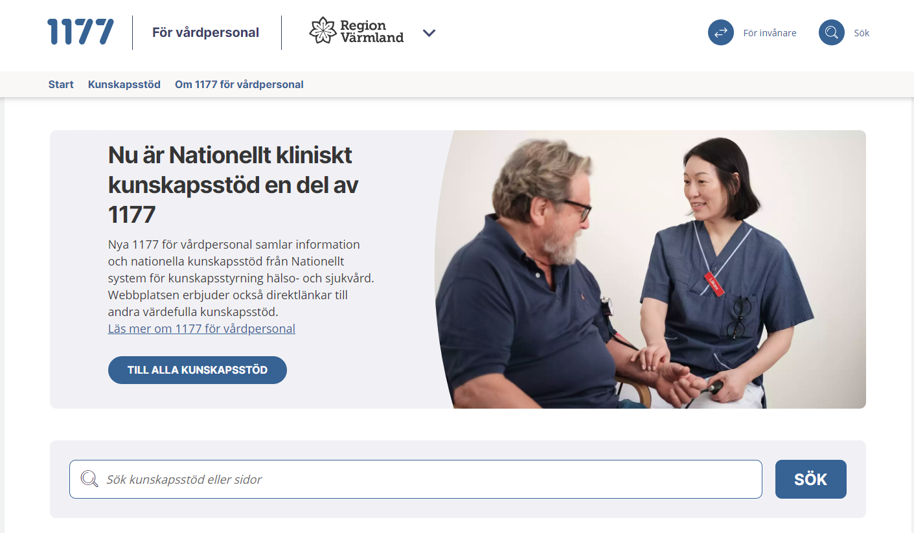
Alla kunskapsstöd finns på 1177 för vårdpersonal

Slide 16
Mer information via länkarna
Om kunskapsstyrning hälso- och sjukvård
Prenumerera på nyhetsbrev om kunskapsstyrning​
Kunskapsstyrning, Sjukvårdsregion Mellansverige
Uppdragsbeskrivning programområde (RPO)
Uppdragsbeskrivning samverkansgrupp (RSG)
Värdskap, Sjukvårdsregion Mellansverige

Slide 17
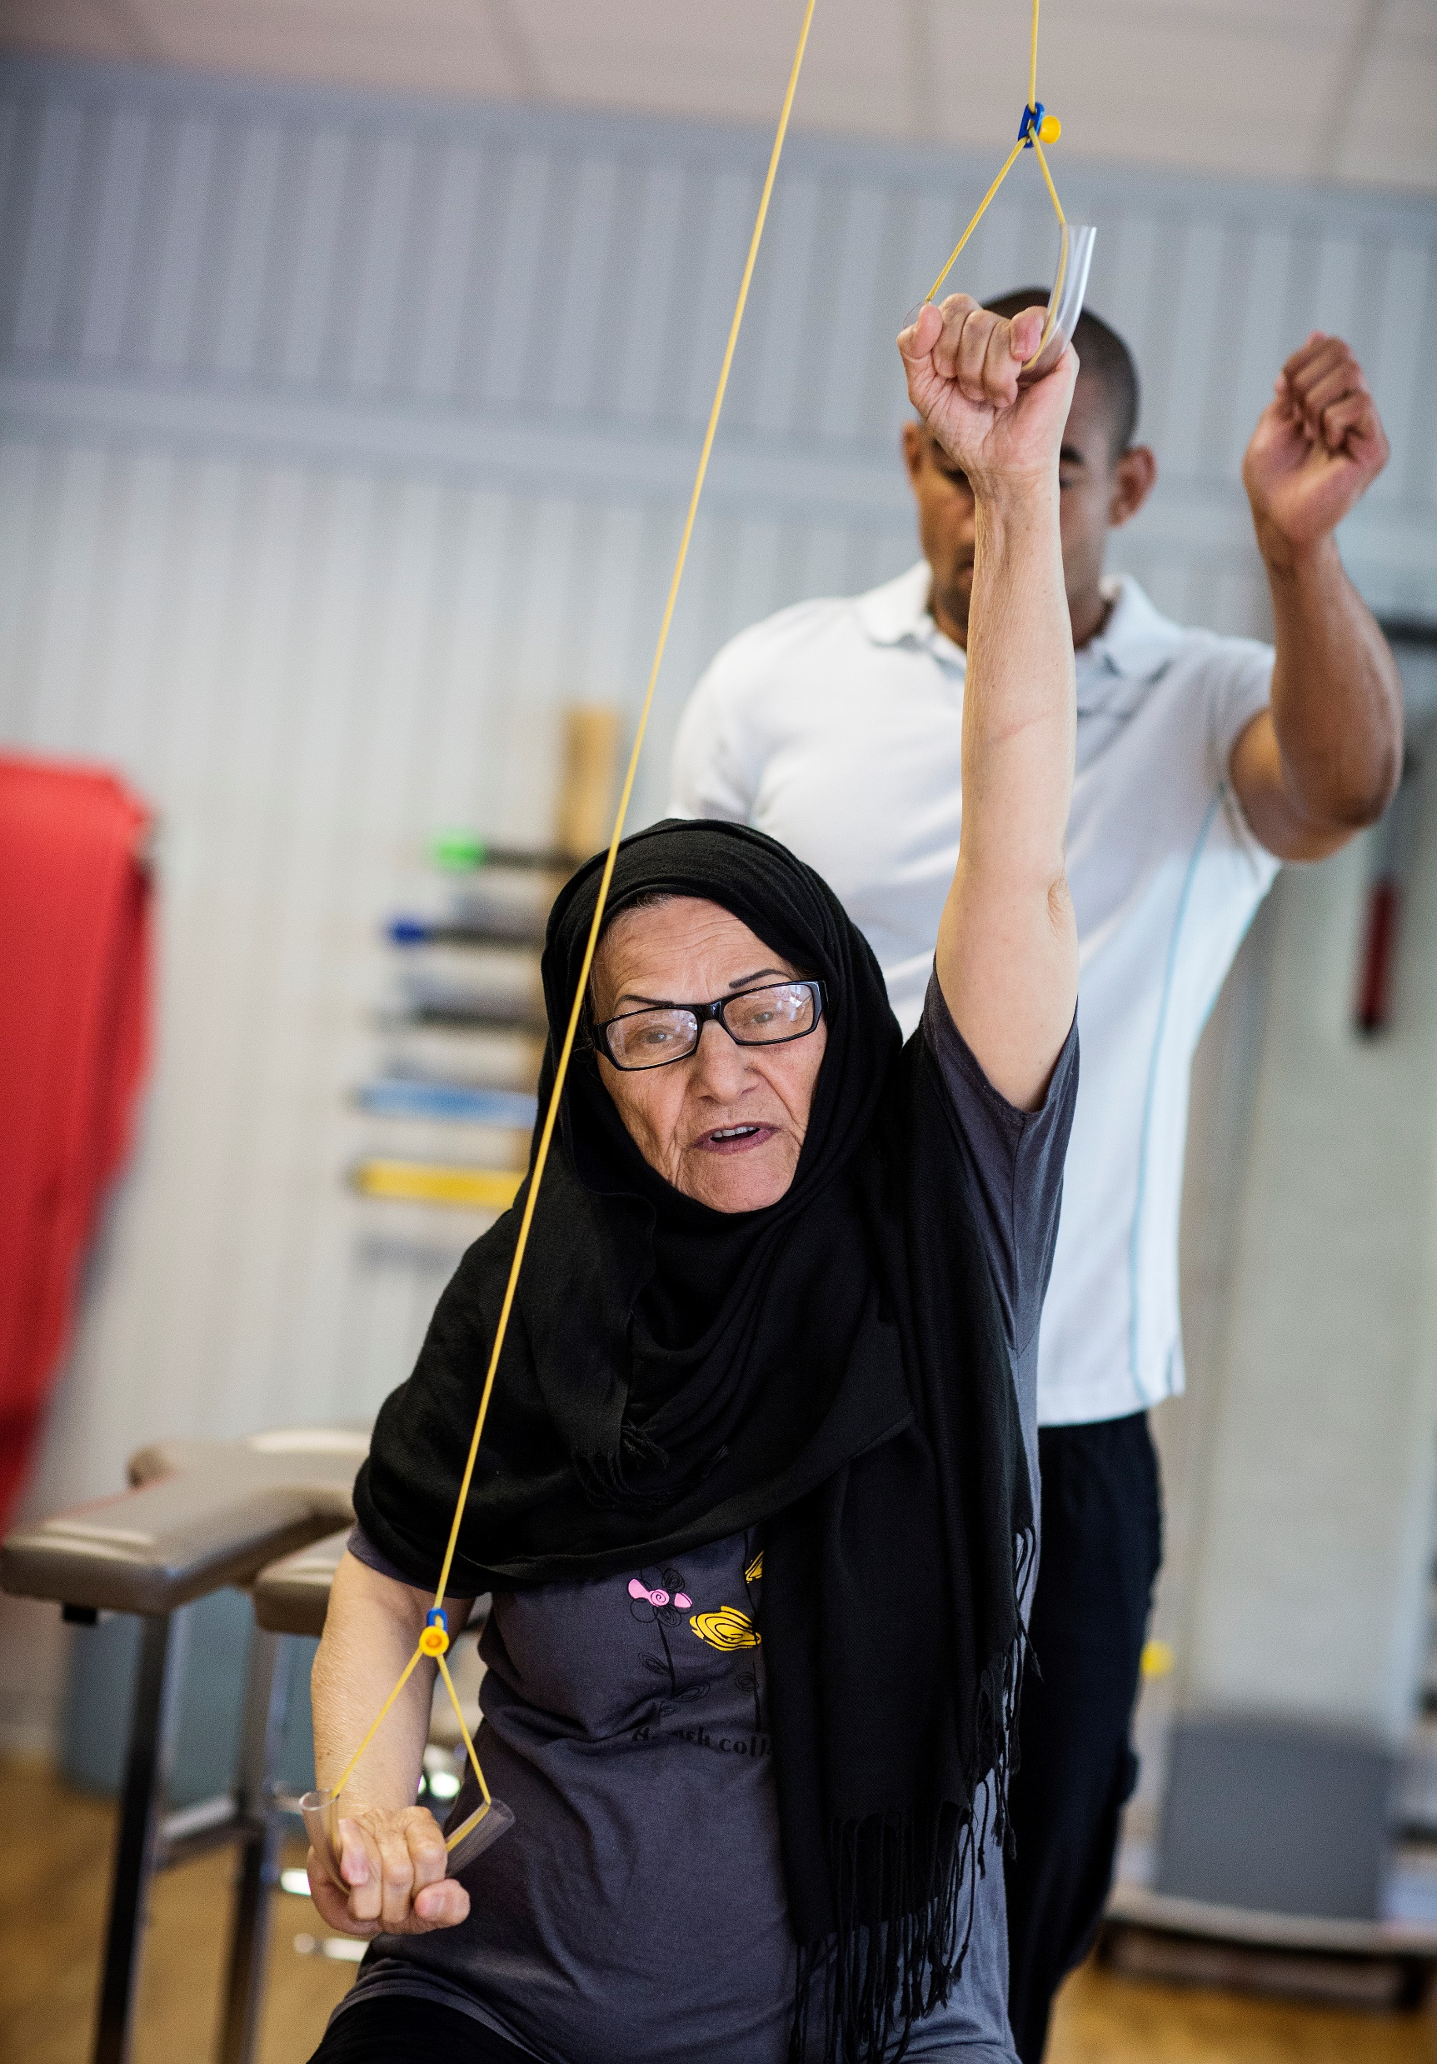
Vår framgång räknas i liv och jämlik hälsa
Tillsammans gör vi varandra framgångsrika!

Slide 18

Vår framgång räknas i liv och jämlik hälsa
Tillsammans gör vi varandra framgångsrika!
Notes:
Fortsatt samverkan utifrån den gemensamma visionen

Slide 19



Evidensbaserad vård
Individens behov och delaktighet
Evidensbaserad praktik
Bästa tillgängliga kunskap
Professionell erfarenhet och bedömning

Slide 20
Organisation och samverkansområden
Samverkansnämnden
21 ledamöter
Arbetsutskott
7 ledamöter
Politisk nivå
Tjänstemannanivå
Ekonomidirektörsgrupp
Kansli
Regiondirektörsgrupp
HR-direktörsgrupp
Kommunikationsdirektörsgrupp
Ledningsgrupp
Säkerhets- och beredskapschefsgrupp
Verksamhet och utveckling
Kunskapsstyrning
Utbildning & kompetensförsörjning
Digitalisering & e-hälsa
Gemensamt finansierade verksamheter
21 Verksamhetschefsgrupper
Ambulanshelikopter
Ekonomichefer HS
Nätverk God och nära vård
Produktionsplaneringsgrupp
Samverkansgrupp nationell högspecialiserad vård
Standardiseringsgruppen
Upphandlingsgrupp
Vårdavtalsgrupp
Kunskapsstyrningsgrupp
26 sjukvårdsregionala programområden (RPO)
Sjukvårdsregionala samverkansgrupper (RSG)
Sjukvårdsregionala arbetsgrupper (RAG)
HR-chefer hälso- och sjukvård
Regionalt vårdkompetensråd
Informations-säkerhetsgrupp
Notes:
Uppdaterat 17/12/Anna

Slide 21
Inte göra mer – bara mer tillsammans!
Många olika
kunskapsstöd
Kunskaps-stöd
Kunskapsstöd
Stöd för utveckling och ledarskap
En sammanhållen
struktur för
kunskapsstyrning
Stöd för
uppföljning,
Öppna jämförelser
och analys
Stöd för
uppföljning,
Öppna jämförelser
och analys
Stöd för
utveckling och ledarskap
Notes:
I systemet ska vi ta fram gemensamma kunskapsstöd.
Vi stödjer våra verksamheter att implementera och använda kunskapen.
Vi följer upp hur utfallet blir när vi jobbar med kunskapsstöden både på individen och på gruppnivå.

Slide 22


Slide 23
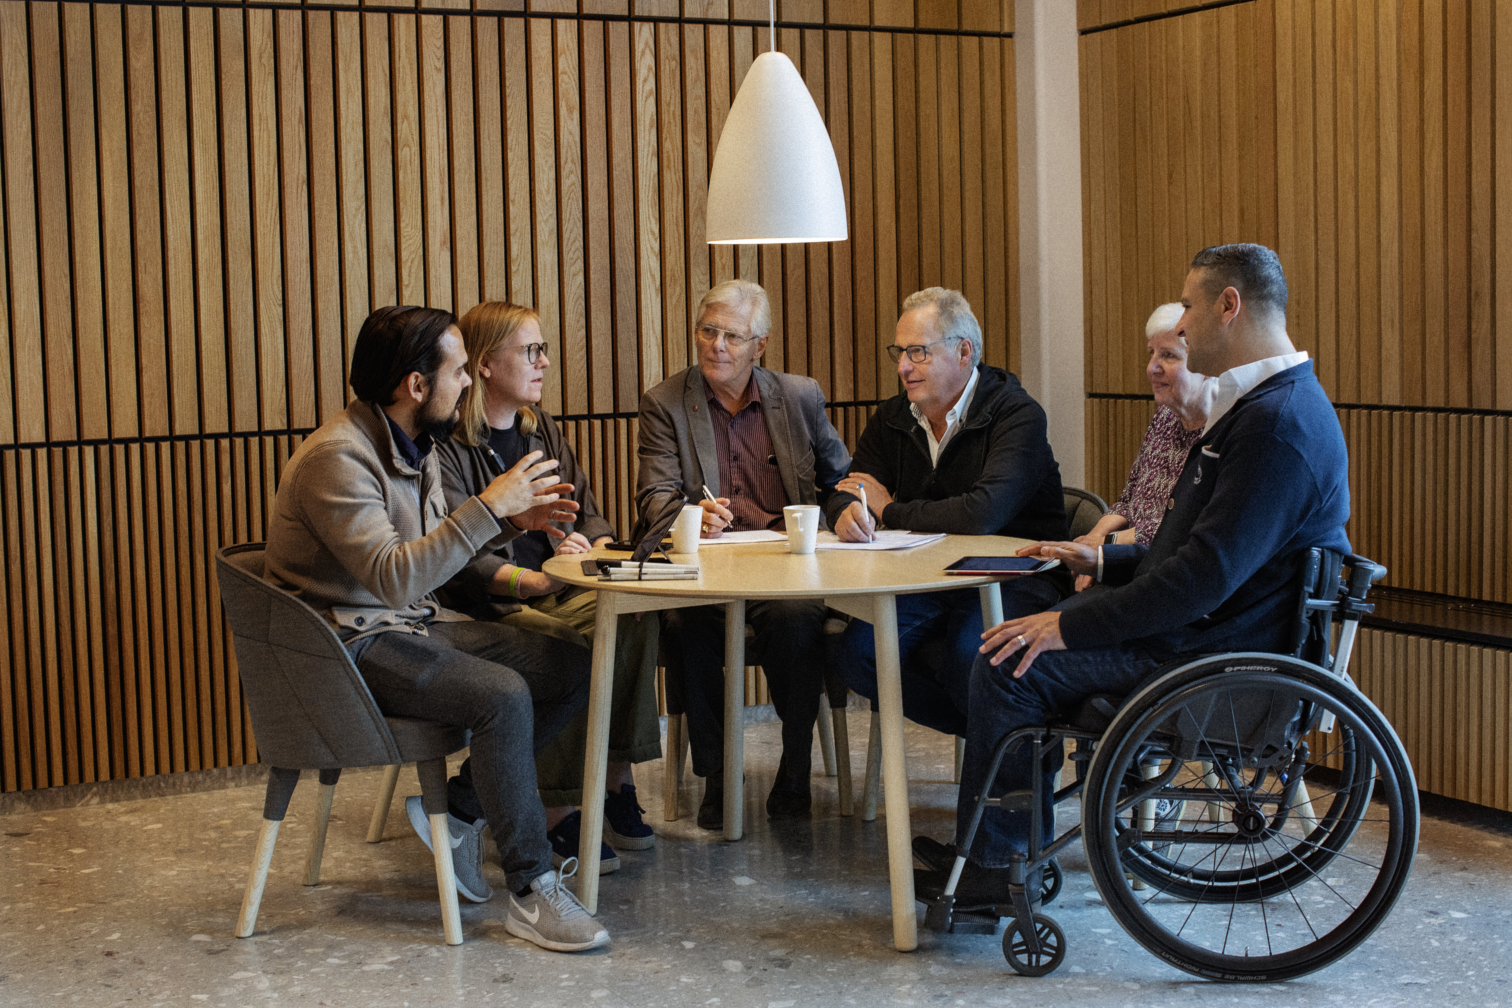
Patientmedskapande på olika nivåer
Om patientföreträdare i arbetsgrupper
Systemnivå
Patientföreträdare medverkar i styr- eller
ledningsgrupper, utbildningar/avtal,
framtagande av riktlinjer, nationella arbetsgrupper/ vårdförlopp
Individnivå
Patienten är medskapare i sin
egen vård och behandling.
Verksamhetsnivå
Patientföreträdare är
medverkar i olika former
av förbättringsarbeten

Slide 24
Tack!
E-post:
NN
Sjukvårdsregion Mellansverige/Region Xx

